Slide 1
স্বাগতম

Slide 2
শিক্ষক পরিচিতি
মোঃ আব্দুল ওয়াজেদ সরকার
সহকারি শিক্ষক
গোপালপুর সরকারি প্রাঃ বিদ্যালয়
ঘোড়াঘাট দিনাজপুর

Slide 3
পাঠ পরিচিতি
বিষয়ঃ প্রাথমিক বিজ্ঞান
শ্রেণিঃ ৪র্থ সময়ঃ ৫০ মি.
পাঠের শিরোনামঃ খাদ্যে
পাঠের অংশঃ খাদ্যের উৎস

Slide 4
শিখনফল
8.4.1 খাদ্যের উৎস সম্পর্কে বলতে পারবে।
8.4.2 উদ্ভিদ থেকে প্রাপ্ত খাদ্যের নাম বলতে পারবে।
8.4.3 প্রাণি থেকে প্রাপ্ত খাদ্যের নাম বলতে পারবে।
8.4.4 খাদ্যের প্রকারভেদ বলতে পারবে।

Slide 5
এসো একটি ভিডিও দেখি

Slide 6
আজকের পাঠ
খাদ্যের উৎস

Slide 7
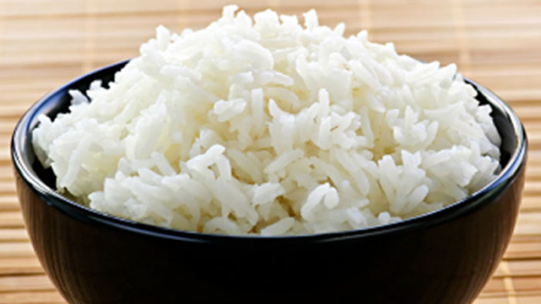
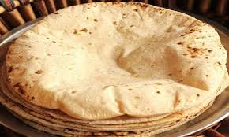
ভাত
রুটি
উদ্ভিজ খাদ্যদ্রব্য

Slide 8
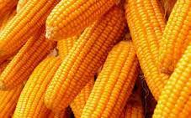
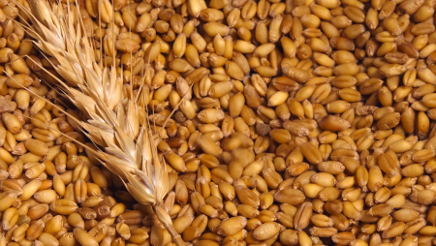
ভূট্টা
গম
উদ্ভিজ খাদ্যদ্রব্য

Slide 9
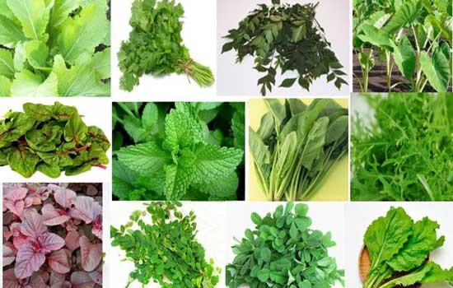
বিভিন্ন ধরনের শাক
উদ্ভিজ খাদ্যদ্রব্য

Slide 10
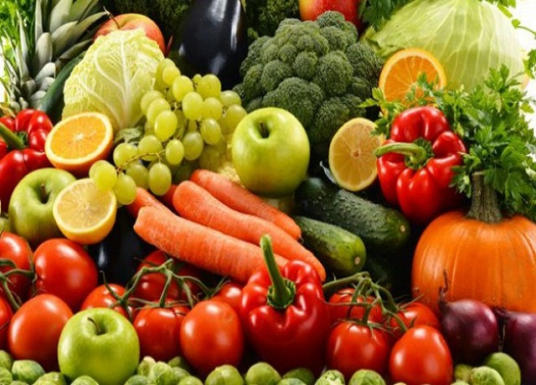
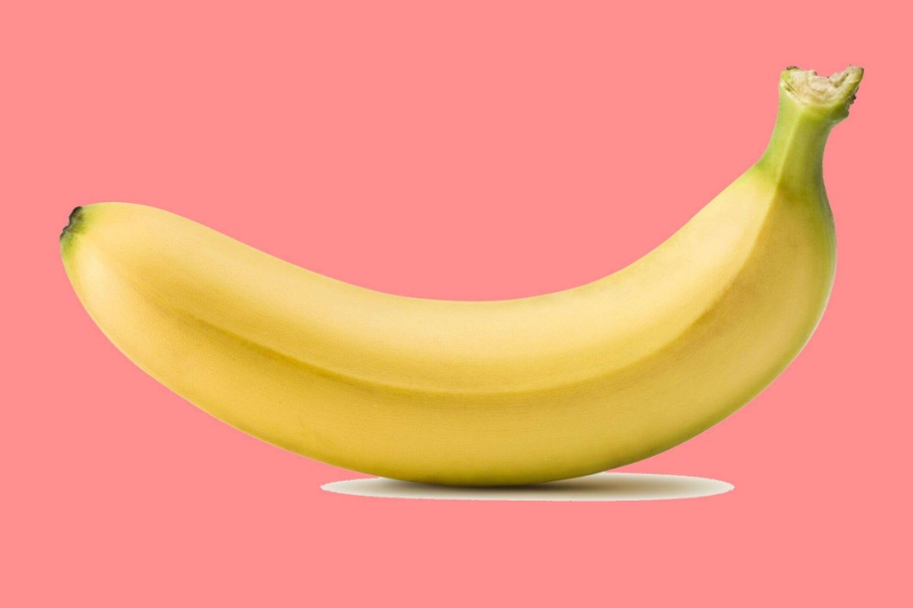
কলা
সবজি ও ফল
উদ্ভিজ্জ খাদ্যদ্রব্য

Slide 11
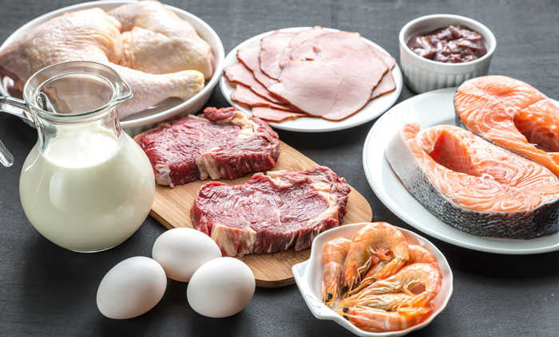
প্রাণিজ খাদ্যদ্রব্য

Slide 12
উদ্ভিজ খাদ্য
প্রাণিজ খাদ্য
উৎস অনুসারে খাদ্য দুই প্রকার 1) উদ্ভিজ খাদ্য
2) প্রাণিজ খাদ্য।

Slide 13
উদ্ভিজ খাদ্য
শাকসবজি
ফল
খাদ্যশস্য
ডাল

Slide 14
প্রাণিজ খাদ্য
মাছ
মাংস
ডিম
দুগধজাত

Slide 15
তোমরা নিজ নিজ খাতায় আমার মতো একটি করে ছক আঁক।
উদ্ভিজ খাদ্য প্রাণিজ খাদ্য

Slide 16
দলীয় কাজ
১ ও ৩ নং দল উদ্ভিজ্জ খাদ্যেদ্রব্যের তালিকা এবং
২ ও ৪ নং দল প্রাণিজ খাদ্যেদ্রব্যের তালিকা তৈরি করবে।

Slide 17
তোমরা পাঠ্য বইয়ের ২৮ পৃষ্ঠা বের কর

Slide 18
মূল্যায়ন
উৎস অনুসারে খাদ্যকে কী কী ভাবে ভাগ করা যায়।
উদ্ভিজ খাদ্যের ৫টি উদাহরণ দাও।
প্রাণিজ খাদ্যের ৪টি উদাহরণ দাও।

Slide 19
বাড়ির কাজ
তোমরা স্কুলে আসা যাওয়ার পথে ও বাড়িতে কী কী উদ্ভিজ খাদ্যদ্রব্য ও প্রাণিজ খাদ্যদ্রব্য দেখতে পাও তা তোমাদের নিজ নিজ খাতায় দেখানো ছকে লিখে নিয়ে আসবে।

Slide 20
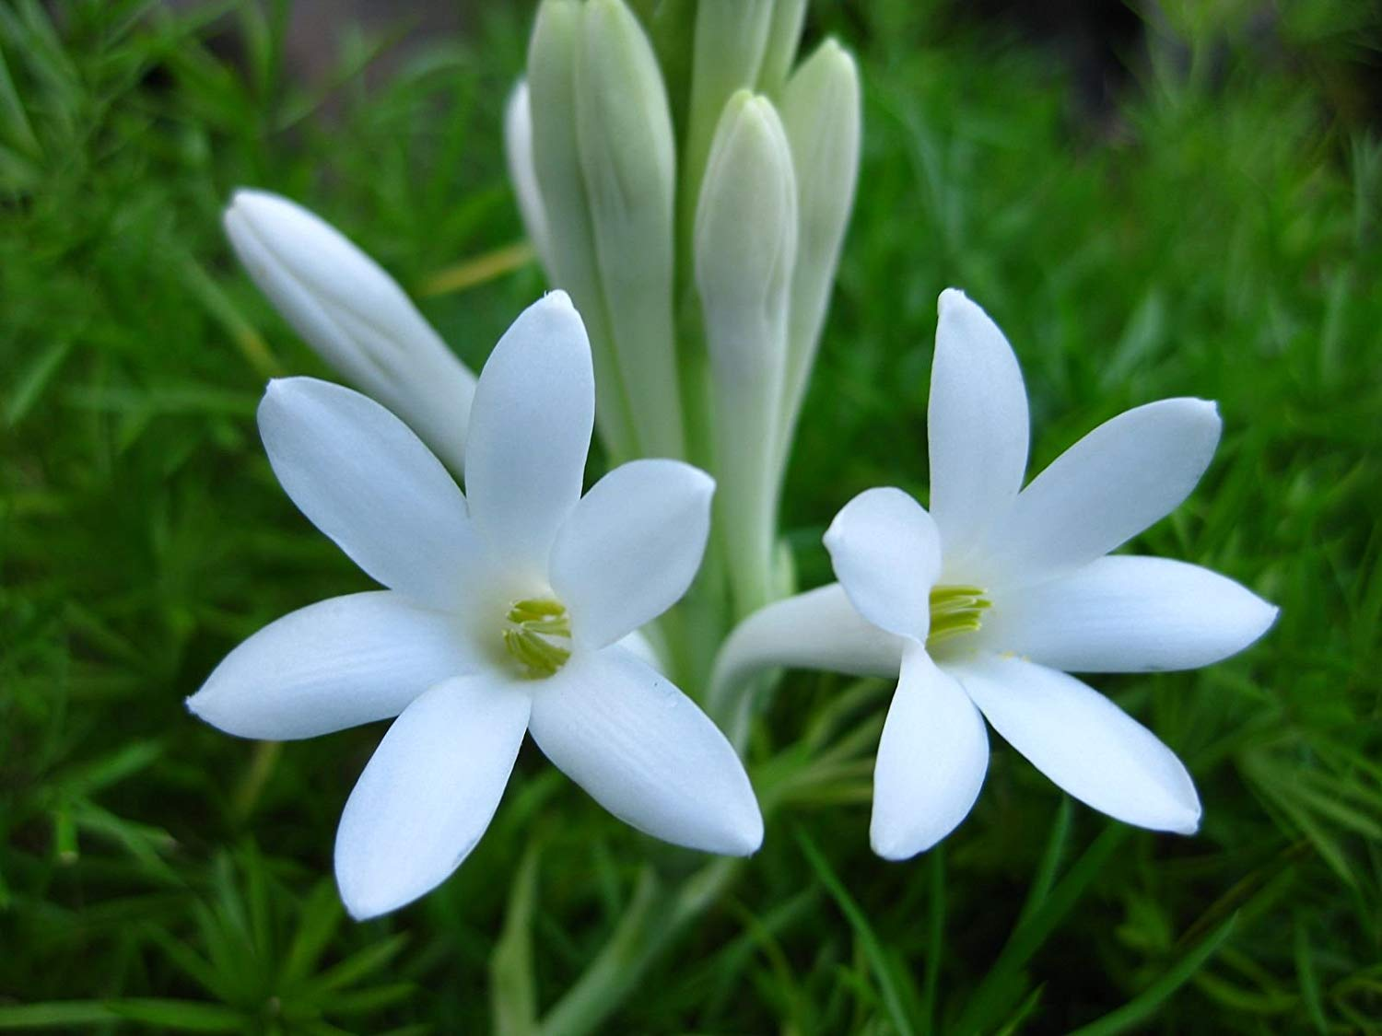
ধন্যবাদ

